Slide 1
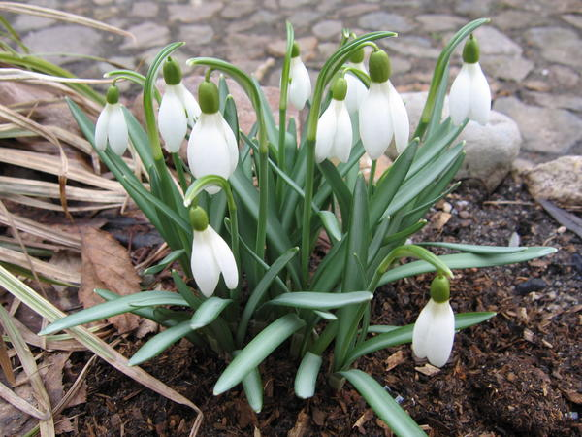
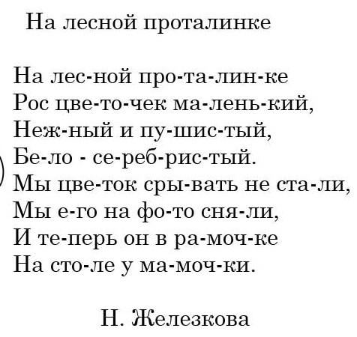

Slide 2
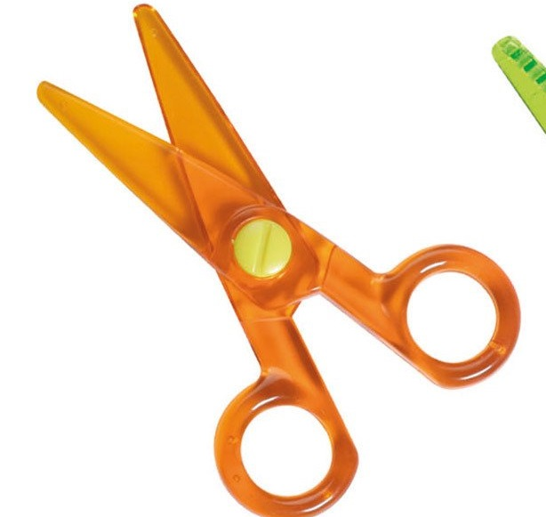
Правила работы с ножницами.
Работайте хорошо отрегулированными и заточенными
ножницами.
Ножницы кладите кольцами к себе.
Следите за движением лезвий во время резания.
Не оставляйте ножницы раскрытыми.
Передавайте ножницы раскрытыми.
Храните ножницы всегда в определенном месте.

Slide 3
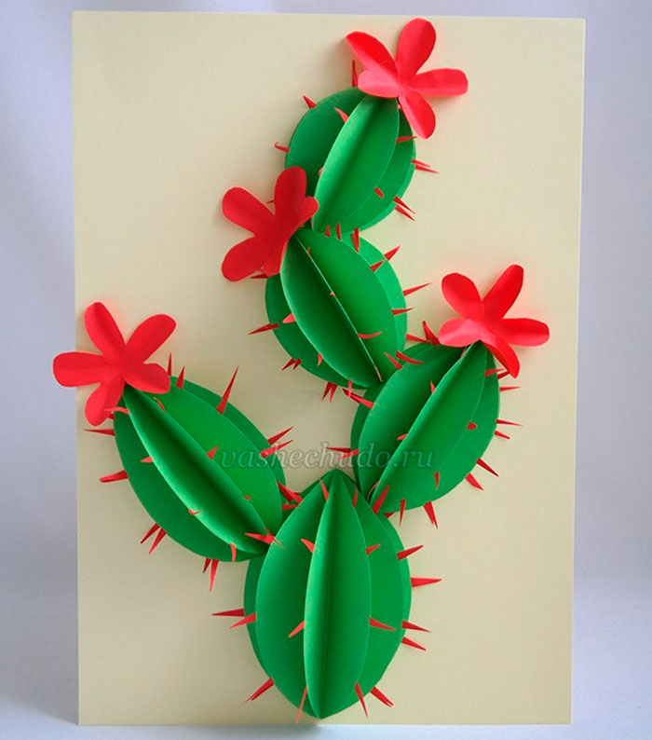
Аппликация –создание художественных изображений
наклеиваем, бумагу разноцветных кусочков какого- либо
материала, изображение узоров. Для аппликации можно
Использовать самые разные материалы: бумагу,
Ткани, нитки, камешки, крупу.

Slide 4
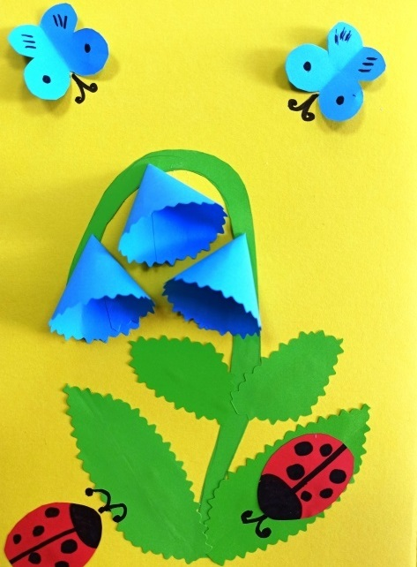
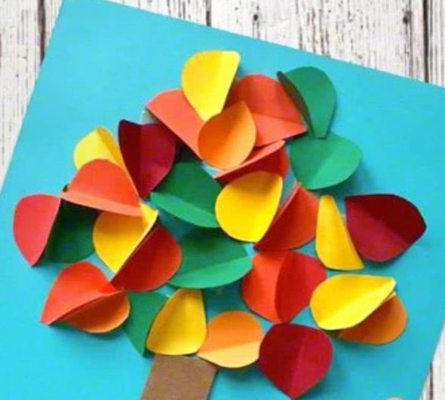
Объемная аппликация
Объемная аппликация –называется потому, что изображение на
Картине получается выпуклым, выступающим над
поверхностью фона.

Slide 5
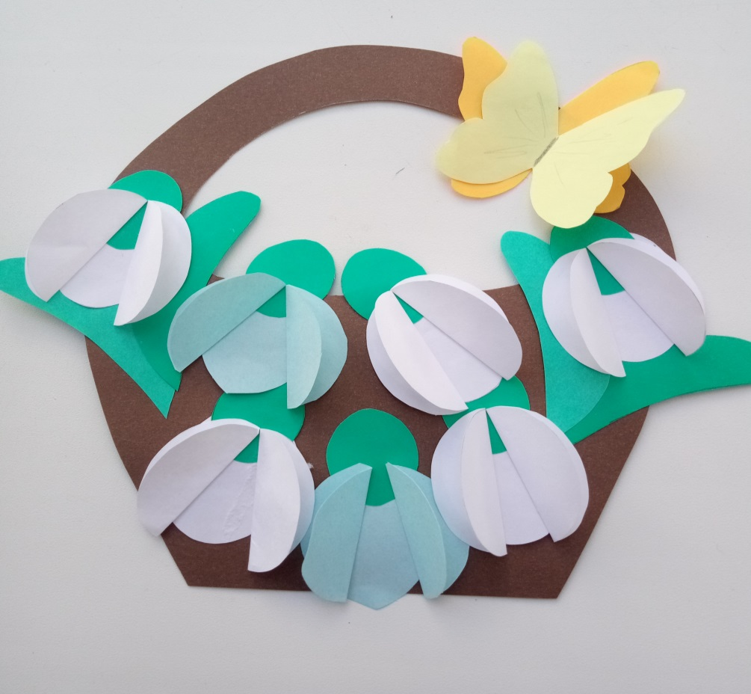

Slide 6
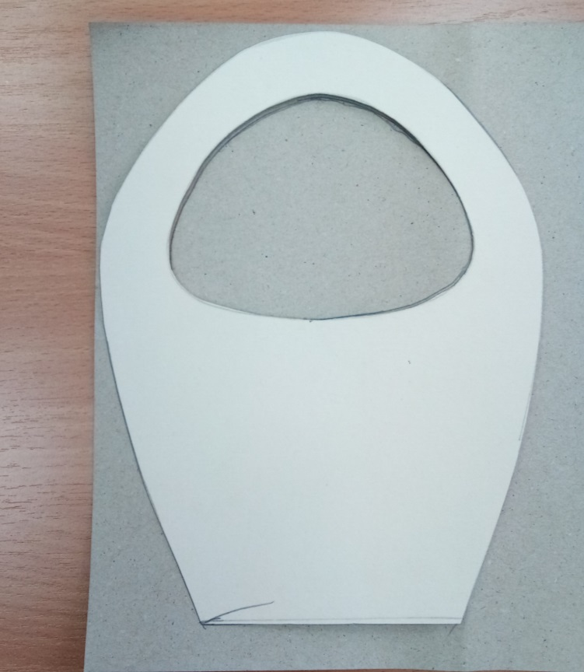
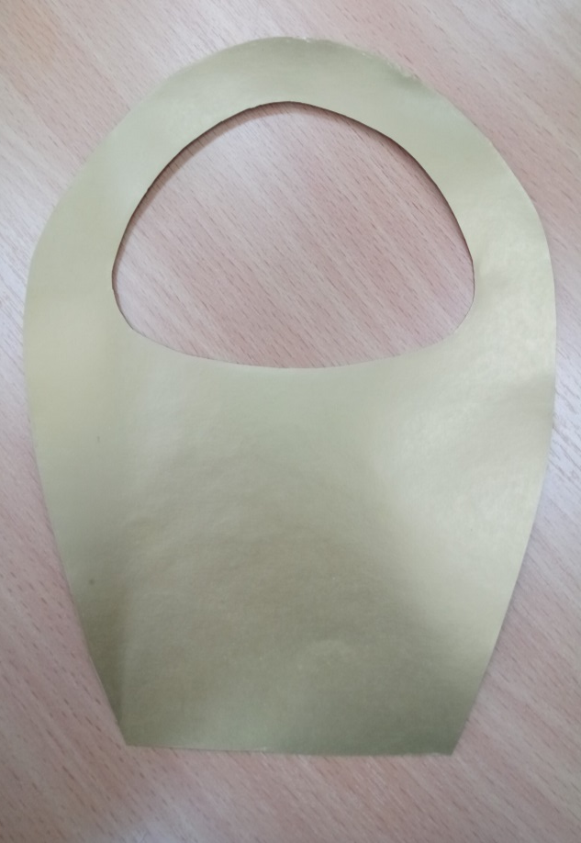
Подготовить основу для аппликации.
Из цветного картона вырезать корзинку

Slide 7
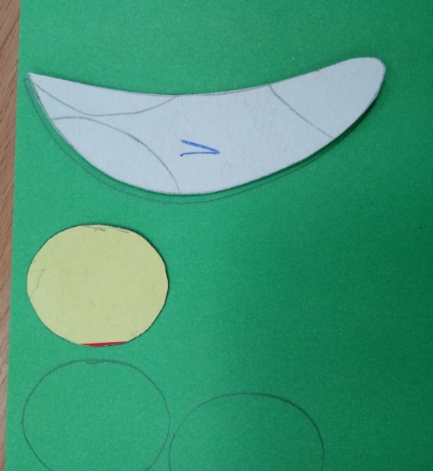
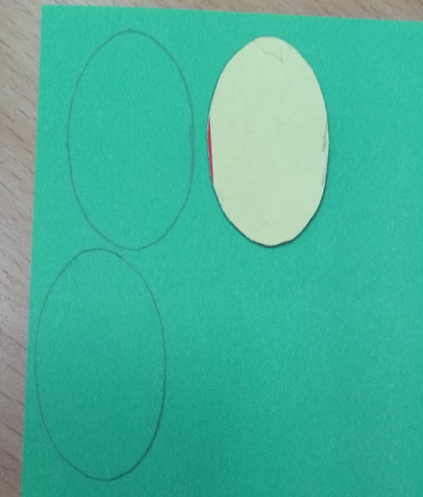
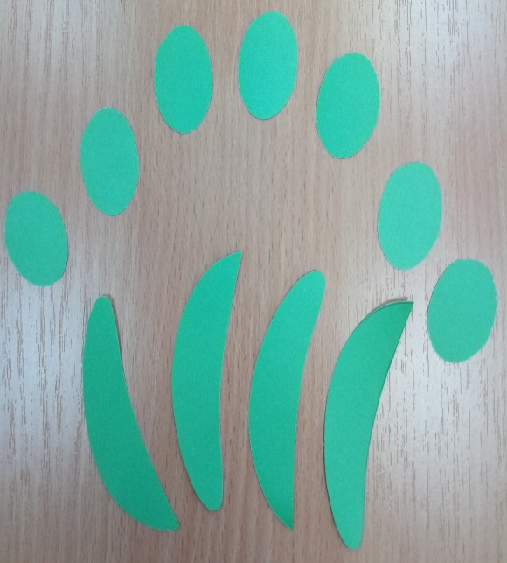
Из цветной бумаги зеленого цвета вырезать 4 листочка длинных.
7 овалов для цветочков.

Slide 8
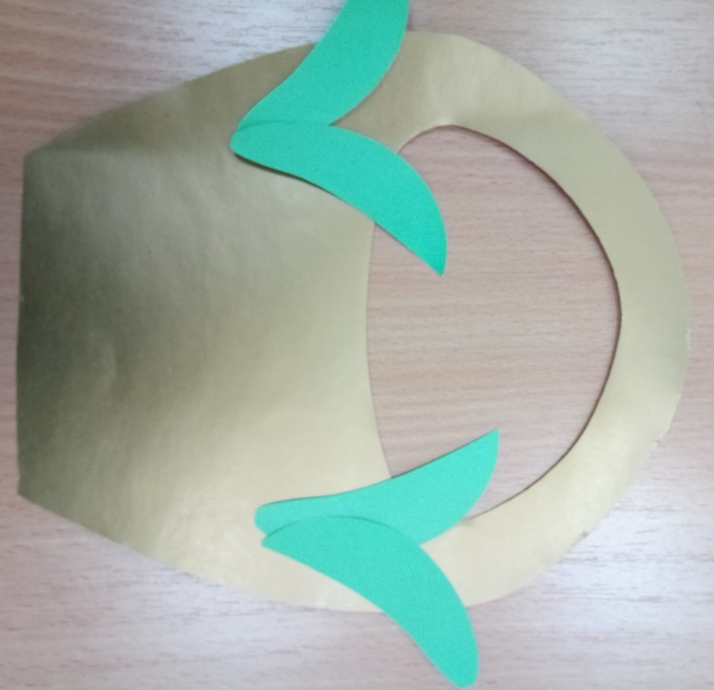
На корзинку наклеить по два листочка с двух сторон.

Slide 9
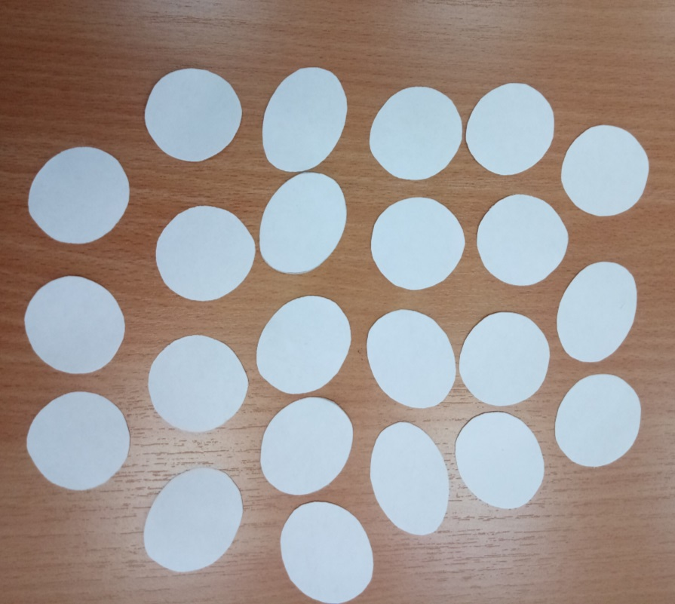
Вырезаем 15 штук овалов для 5 цветочков.
Для 7 цветов 21 овал.

Slide 10
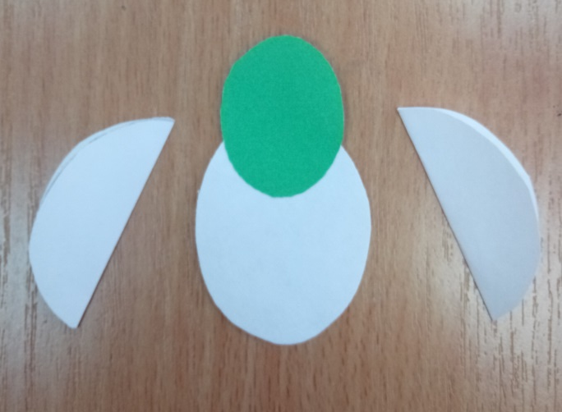
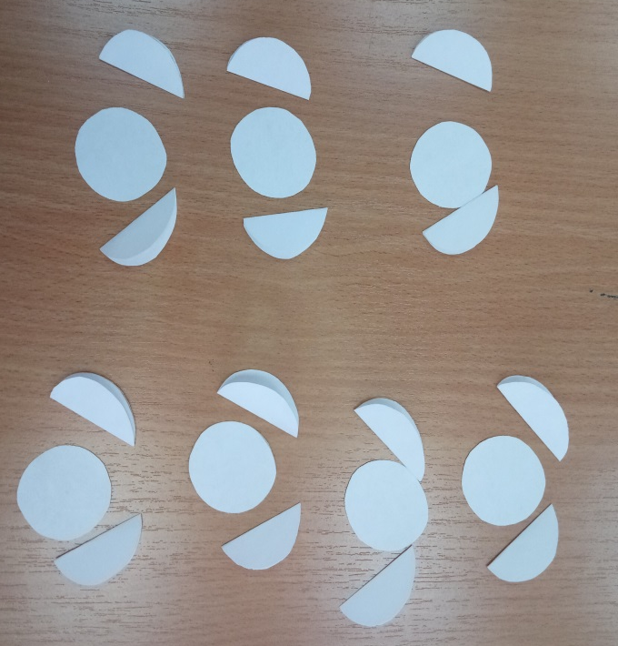
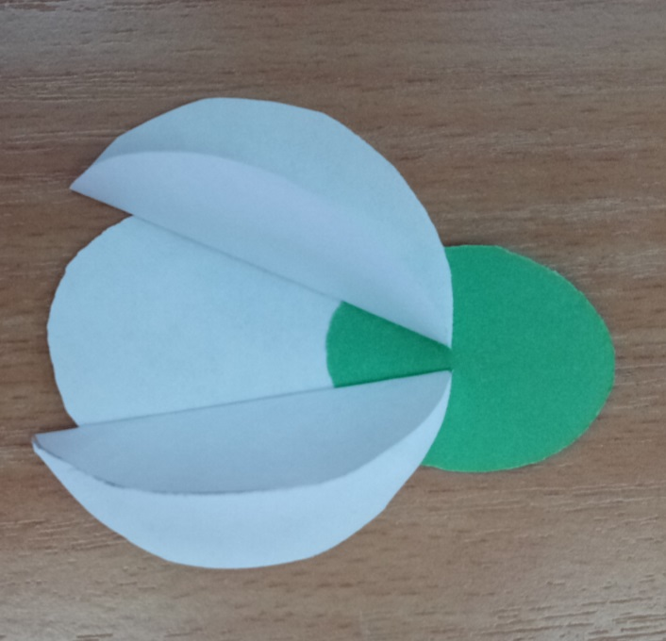
1.Крайние листочки сгибаем пополам.
2. Склеиваем цветочки.

Slide 11
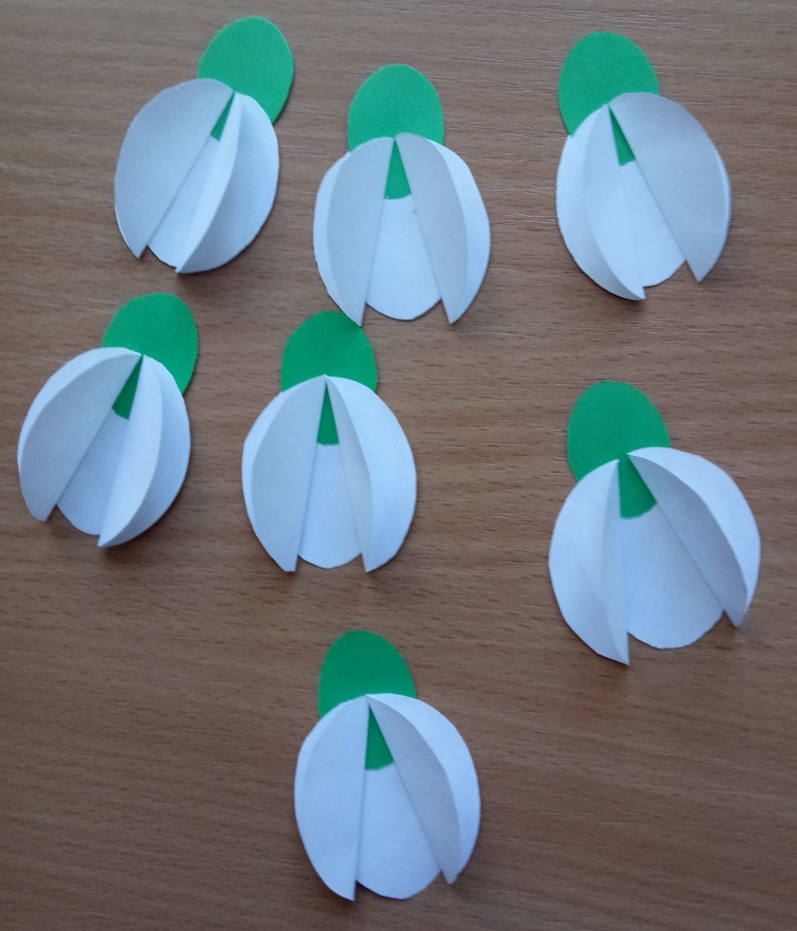
Склеиваем все цветочки.

Slide 12
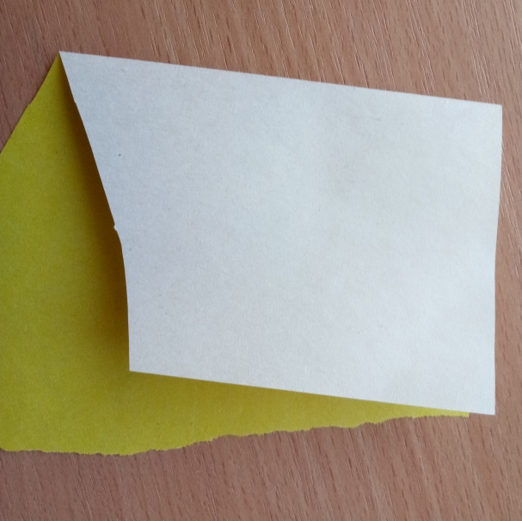
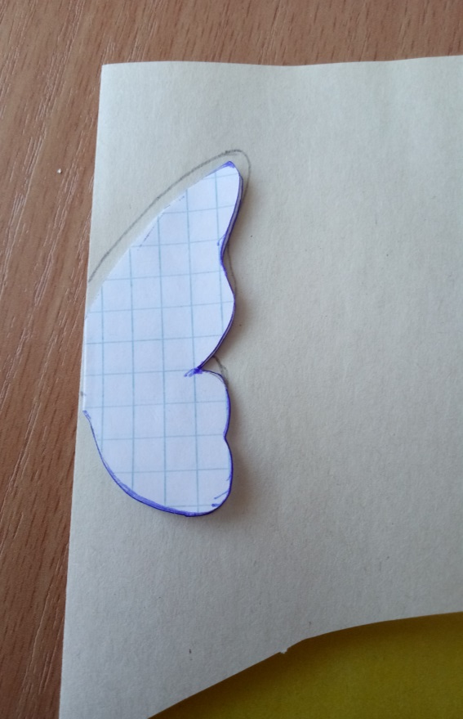
Цветную бумагу сложить пополам .
К сгибу наложить бабочку перевести
по контуру карандашом и вырезать.

Slide 13
На корзинку расположить цветы, а потом приклеить.

